Slide 1
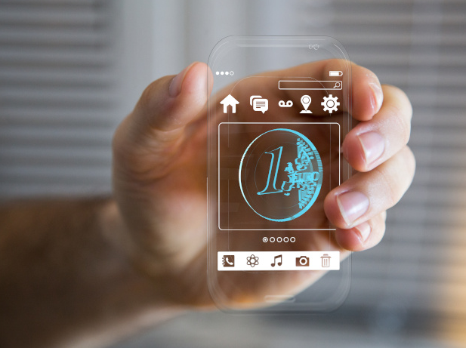
Digitálne euro (D€)
Central Bank Digital Currency (CBDC)
RNDr. Dušan Jurčák
Výkonný riaditeľ úseku platobných systémov a peňažnej hotovosti
24.04.2025, Bratislava

Slide 2
1
Obsah
Trendy v platbách
2
Charakteristika D€
3
Obchodníci v D€
4
Stav projektu

Slide 3
- Takmer všetky centrálne banky vo svete sa dlhodobo venujú myšlienke možnej emisie digitálnej hotovosti
- Intenzita ich analýz je rozdielna
- Eurosystém je v súčasnosti prakticky najďalej, čo sa týka možnej budúcej emisie digitálneho eura
- Významný impulz - rok 2019 – prezentácia spoločnosti Facebook - plán vytvoriť globálnu digitálnu menu LIBRA (v roku 2020 premenovaná na DIEM)
- Centrálne banky museli reagovať
- Facebook postupne upustil od svojich plánov, ale myšlienka vytvorenia digitálnej hotovosti centrálnymi bankami sa ukázala ako opodstatnená
- Súčasná geopolitická situácia naviac ešte viac vyvoláva otázku vzniku jednotného celoeurópskeho riešenia na platenie
1.1 Myšlienka digitálnej meny

Slide 4
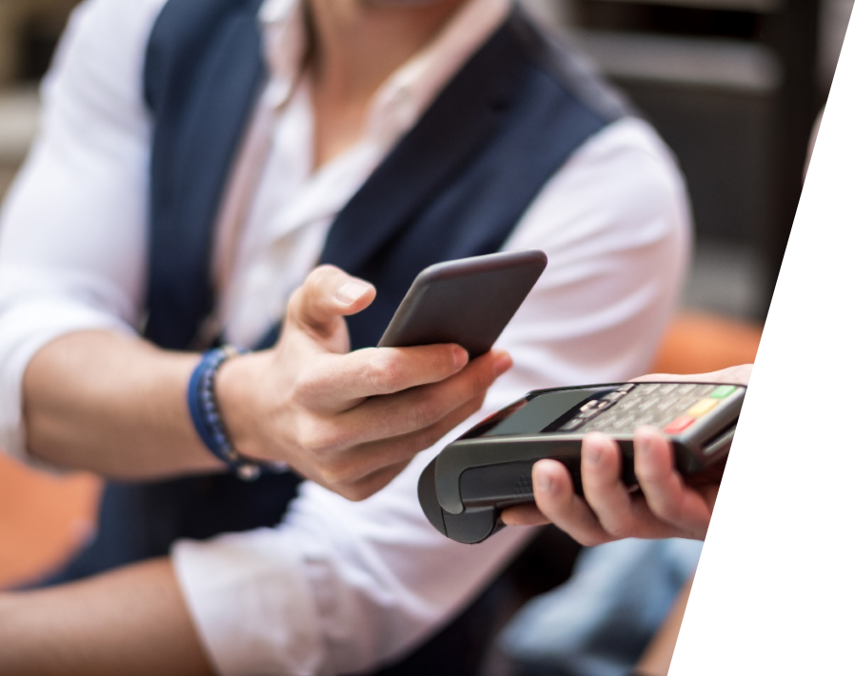



1.2 Prepojenia medzi účastníkmi schémy D€
CB
PSP
Používatelia
Obchodníci
Digitálne euro

Slide 5
Digitálne peňaženky sa stále viac používajú na platby
- v r. 2023, platby digitálnymi peňaženkami predstavovali 50% hodnoty všetkých platieb na internete a 30% hodnoty platieb na POS-termináloch
- sú najrýchlejšie sa vyvíjajúcou platobnou metódou na svete
- peňaženky dosahujú dominanciu v digitálnom obsahu na mnohých trhoch: jednotná digitálna peňaženka so svojou značkou predbehla všetky ostatné platobné metódy.
Je to výsledok prieskumu používateľov v Dánsku (MobilePay, 20%), v Nemecku
(PayPal, 36%), v Taliansku (PayPal, 25%) a v Číne (Alipay, 31%).
Zdroj : WORDPLAY : The Global payments report 2024
1.3 Celosvetové trendy v platbách

Slide 6

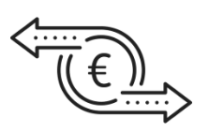


1.4 Trendy v platbách v SR
2019
Hotovosť
SEPA platby
Online & Pobočky
Platby kartami
POS, E-commerce
Hotovosť
ATM & Pobočky
Digitalizácia
finančných služieb
2025
Hotovosť
SEPA platby
sť
Bezhotovostné pobočky
Výber hotovosti – z ATM
Vklad hotovosti – cez ATM
Prevody na pobočke-
vysoké poplatky
60% SEPA platieb
40% SEPA okamžitých
Q1 2025
Koniec r. 2025
Dopad regulácie
SCT Inst > 50% ?
62% platby kartami
38% platby mobilom
Február 2025
Zvyšovanie podielu mob. platieb, za Q o 2%

Slide 7

1.5 Trendy v platbách
Zhrnutie:
Okamžité platby &
Digitálne peňaženky
?
=
TRENDY

Slide 8
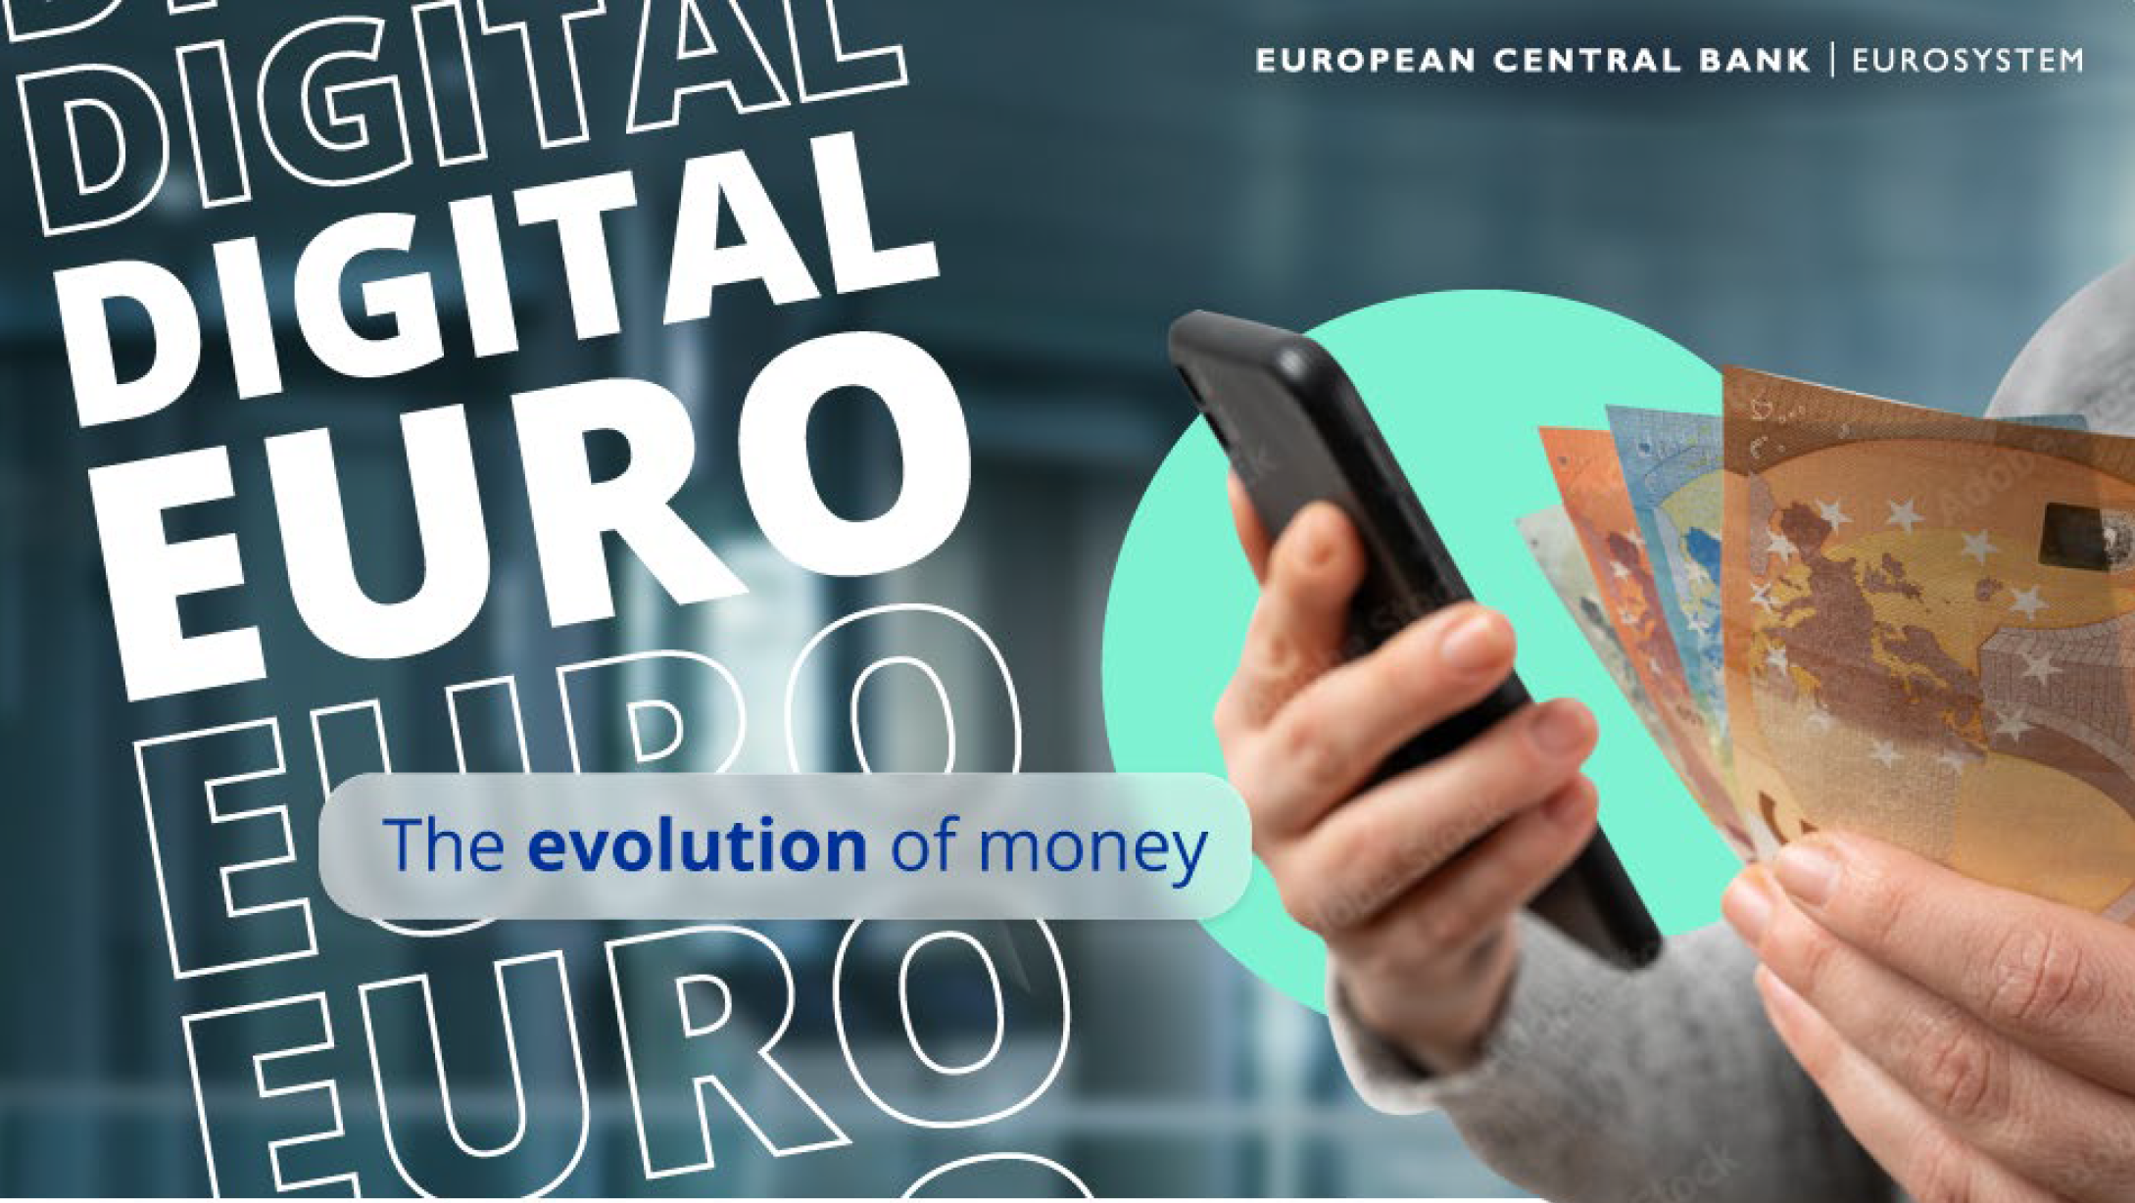
2.1 Čím by D€ malo byť?
Inovatívny a plne akceptovaný univerzálny platobný prostriedok ako doplnok hotovosti
Dobrovoľnosť pri platení za tovary a služby
Zadarmo na základné použitie
Bude podporovať digitálnu finančnú inklúziu
Zabezpečí najvyššiu možnú anonymitu
Bude používať najbezpečnejšie moderné technológie
Prienik výhod pre centrálne banky, obchodníkov, ako aj koncových používateľov

Slide 9
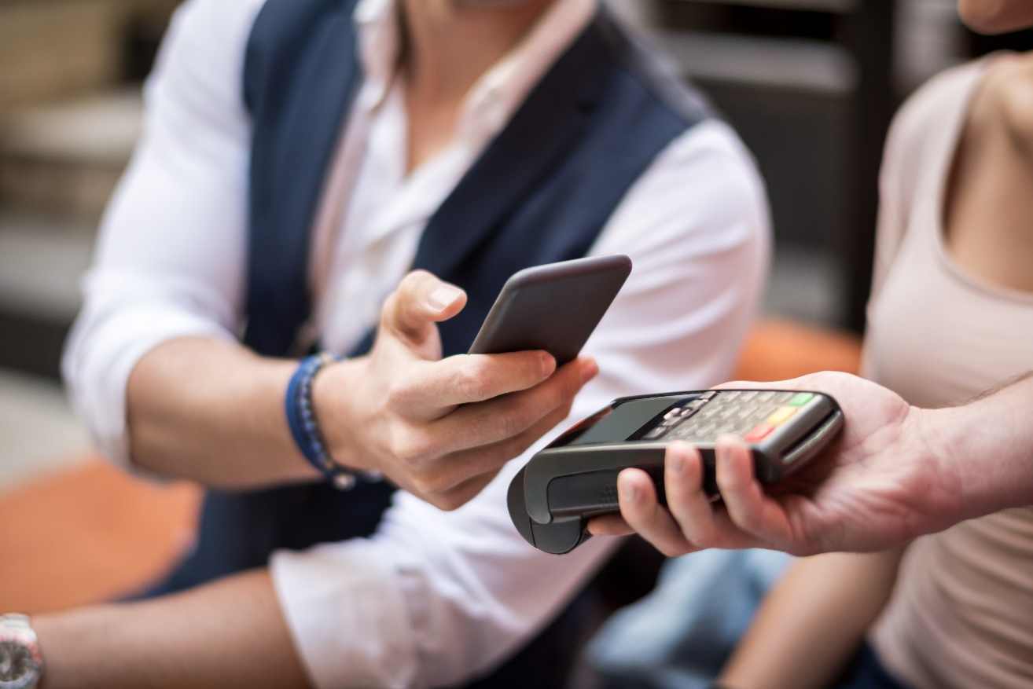
2.2 Základná charakteristika
Pohodlná platobná skúsenosť = jednoduché & rýchle
Bezproblémová registrácia a jednoduchý prístup užívateľov prostredníctvom existujúcej online mobilnej aplikácie banky alebo mobilnej aplikácie ECB
Bezkontaktné platby mobilom alebo kartou
Použiteľnosť s limitmi držby a s prepojením na bežný účet

Slide 10
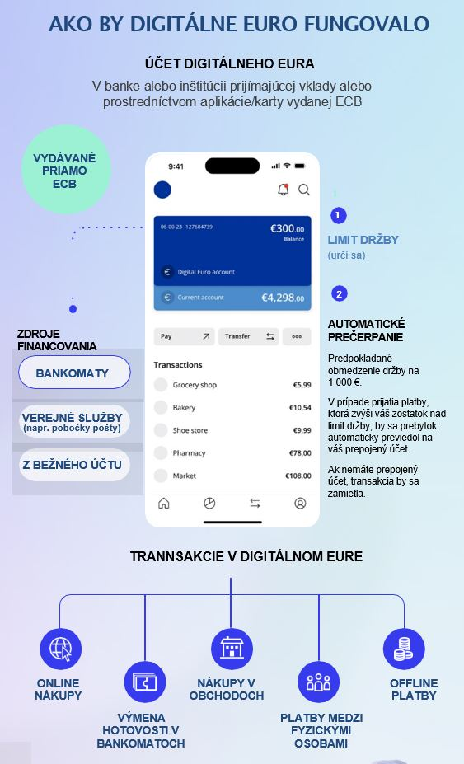
2.3 Ako by malo D€ fungovať ?
- registrácia účtu D€ – v banke/PSP cez
Mobilnú aplikáciu / čipovú bezkontaktnú kartu
- nabitie/vybitie zostatku D€ (hotovostne/bezhotovostne) na ATM, z bežného účtu, cez verejnú inštitúciu (napr. na pošte)
- transakcie v D€ :
Nákupy na internete
Konverzia voči hotovosti na ATM
Platby v kamenných obchodoch
Platby medzi osobami
Offline platby

Slide 11


2.4 Kto je pripravený na D€?
1. OBČANIA/SPOTREBITELIA
“Bojíme sa toho, čo nepoznáme…”
- Bude hotovosť stále dostupná a bez obmedzenia ako je dnes?
- Budem môcť zaplatiť D€ všade?
- Budem môcť D€ použiť rovnako anonymne ako hotovosť?
- Budem niečo platiť za použitie D€ alebo
to bude bez poplatku ako pri platbe v hotovosti ?
- D€ bude zákonným platidlom ako bankovky a mince
- použitie D€ bude dobrovoľné
- použitie D€ bude na každodenné platby
- použitie D€ bude aj v offline režime
- základné služby budú poskytované bezplatne
- možnosť napojenia účtu D€ na komerčnú banku
- najnovšie technológie umožnia:
- vysokú bezpečnosť transakcií
- okamžité spracovanie transakcií
- anonymné spracovanie offline transakcií

Slide 12
2.5 Kto je pripravený na D€?
Banky/PSPs
- Odchod klientov
- Zníženie objemu vkladov
- Zvýšenie prevádzkových nákladov
- Banky budú jediným kontaktom pre používateľov D€ aj pre obchodníkov
- Limit držby zabezpečí kontrolu nad odlivom vkladov z bánk
- ECB nebude účtovať náklady bankám za spracovanie transakcií
- KOMPENZAČNÝ model bude garantovať nižšie náklady pre banky aj obchodníkov ako sú dnes pri spracovaní kariet
- Okamžité spracovanie platieb umožní lepšie menežovanie peňažných tokov obchodníkov
Obchodníci akceptujúci D€
-D€ bude zákonným platidlom = celoeurópske platobné riešenie –> bude tu povinnosť akceptovať D€ pre všetkých obchodníkov ?
- D€ zvýši prevádzkové náklady obchodníka vrátane servisného poplatku?

Slide 13


2.6 Ochrana súkromia
Digitálne euro ľuďom poskytne vyššiu úroveň súkromia ako v súčasnosti pri digitálnych platbách
súkromie je kľúčovým prvkom dizajnu digitálneho eura pre Eurosystém
Eurosystém pri digitálnom eure bude uplatňovať prísne oddelenie osobných údajov
Eurosystém nebude môcť spájať transakcie s používateľmi ani odvodzovať ich správanie a identitu
iba PSP/banka bude môcť poznať identitu klienta a prepojiť ho s jednotlivými transakciami alebo zostatkami, Eurosystém to nedokáže

Slide 14
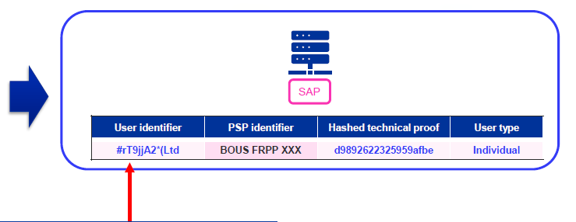
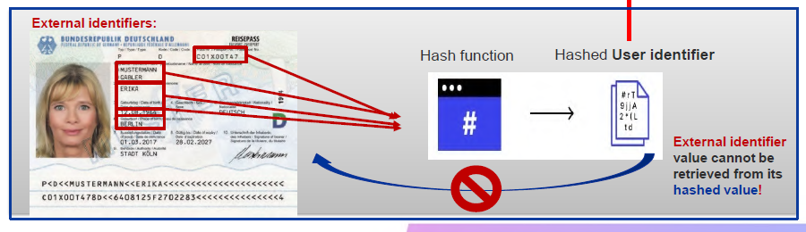
2.7 Ochrana súkromia - identifikátor
Údaje uložené v systéme Eurosystému (DESP)
Osobné údaje prenášané bankou/PSP počas registrácie klienta a uchovávané v Eurosystéme
Povinnosť banky hashovať pri procese registrácie
Identifikátory používateľov budú pseudonymizované silným hashom, čím sa zabráni akémukoľvek vráteniu k pôvodným údajom
Identifikátor bude pozostávať z viacerých prvkov atribútov identity a bude vytvorený tak, aby nebolo možné použiť hashovaný identifikátor používateľa na identifikáciu konkrétneho používateľa digitálneho eura ani na získanie akýchkoľvek osobných údajov.

Slide 15

2.8 Úloha Eurosystému (ECB, NCBs)
EUROSYSTÉM bude vydávať/vymieňať a
účtovať transakcie v D€ na svoje vlastné
náklady
založenie platobnej schémy, spoločného rámca a pravidiel
prevádzkovanie centralizovanej platformy pre zúčtovanie transakcií v D€
štandardy pre platobné riešenia u obchodníkov, ktoré ponúknu klientom rovnakú skúsenosť pri platení v celej eurozóne

Slide 16

2.9 Úloha sprostredkovateľov – banky/PSPs
Sprostredkovatelia budú mať kľúčovú úlohu v distribúcií
Sprostredkovatelia budú mať kľúčovú úlohu
v distribúcii D€ a v akceptácii D€
Distribúcia D€ :
registrácia klienta & nabitie/vybitie D€ oproti
hotovosti alebo bezhotovostne z účtu v banke
Mobilná aplikácia pre D€ pre klientov
Akceptácia D€ :
Platobné riešenia u obchodníkov pre platby v D€
Zúčtovanie platieb v D€ s napojením na zúčtovaciu
platformu Eurosystému

Slide 17
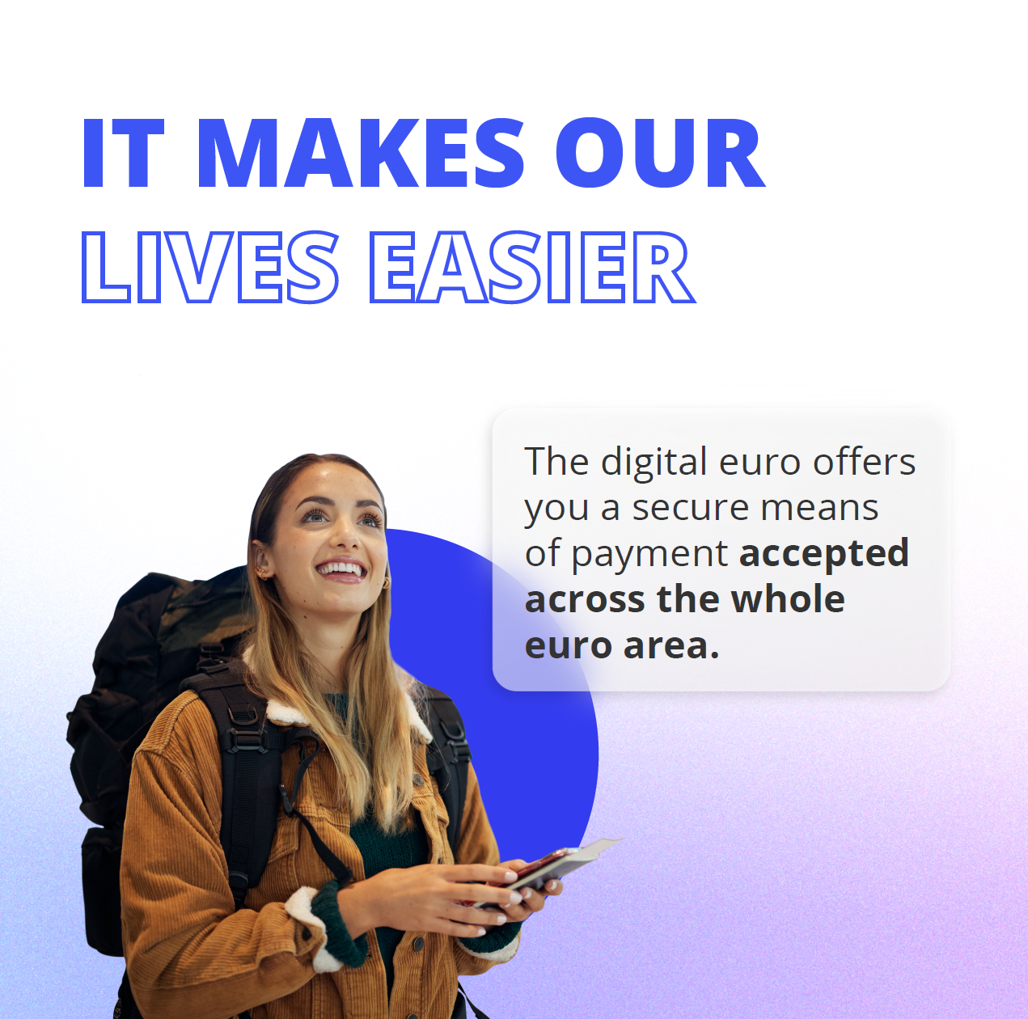
2.10 Čo prinesie D€ ľuďom ?
Zjednoduší:
platby v rôznych situáciách - ponúkne jednotnú a jednoduchú alternatívu pre platby v rôznych situáciách
platby medzi osobami v digitálnej forme online aj offline
cestovanie v Európe
platby na internete, bez potreby mať účet alebo platobnú kartu

Slide 18
2.11 Čo prinesie D€ NCBs, obchodníkom a PSPs?
Centrálne banky :
modernejšia forma hotovosti
udržanie menovej kotvy
Obchodníci:
Úspora nákladov
Rýchlejšie pripisovanie platieb
PSPs (teda najmä banky):
nové príležitosti po zavedení schémy digitálneho eura
Nezakrývame, že digitálne euro môže mať dopad aj na
bilanciu bánk a preto pripravujeme riešenie stanovením
maximálneho limitu držby digitálneho eura

Slide 19
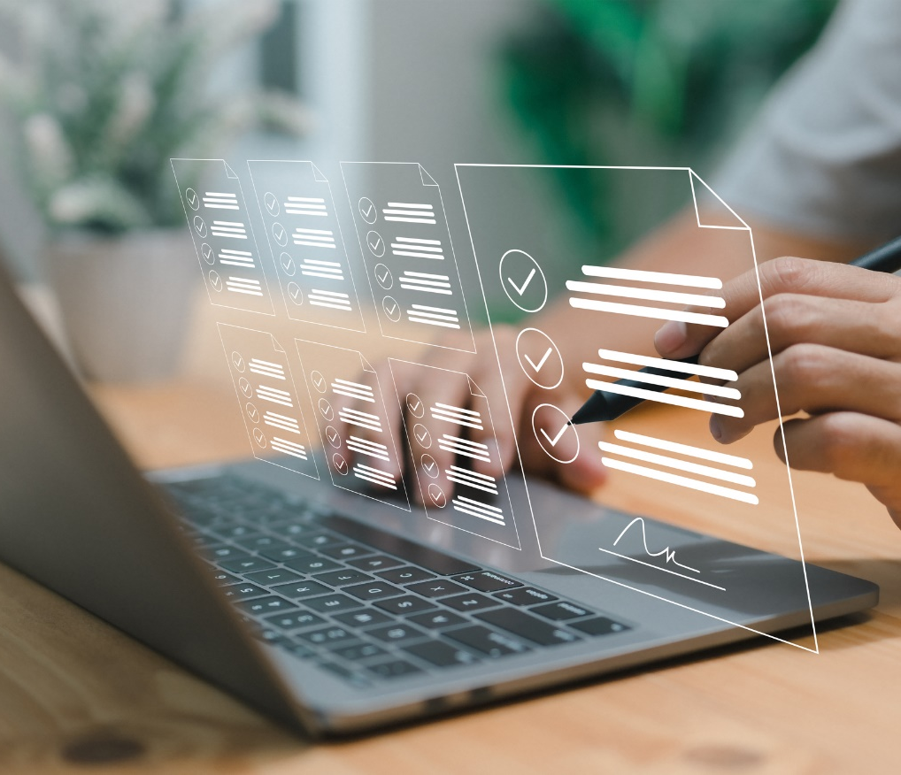
3.1 Kompenzačný model
Aktuálne je predmetom diskusií
Mal by byť postavený na 4 pilieroch:
- základný balík služieb pre spotrebiteľov
zadarmo
- výrazné úspory pre účastníkov schémy na
poplatkoch
- PSPs budú mať primerané stimuly
- primerané záruky pre obchodníkov

Slide 20
3.2 Výška poplatkov obchodníkov
EUROSYSTEM nebude bankám účtovať poplatky za spracovanie TNXs
Výmenný poplatok <= ako pri iných digitálnych platobných nástrojoch (kartách)
POPLATOK obchodníka banke za akceptáciu D€
Poplatky za spracovanie TNX + Výmenný poplatok (MIF) + Marža banky
= 0 MIF D€ <= ako MIF pre karty
POPLATOK za akceptáciu D€ <= POPLATOK za iné digitálne platobné nástroje

Slide 21
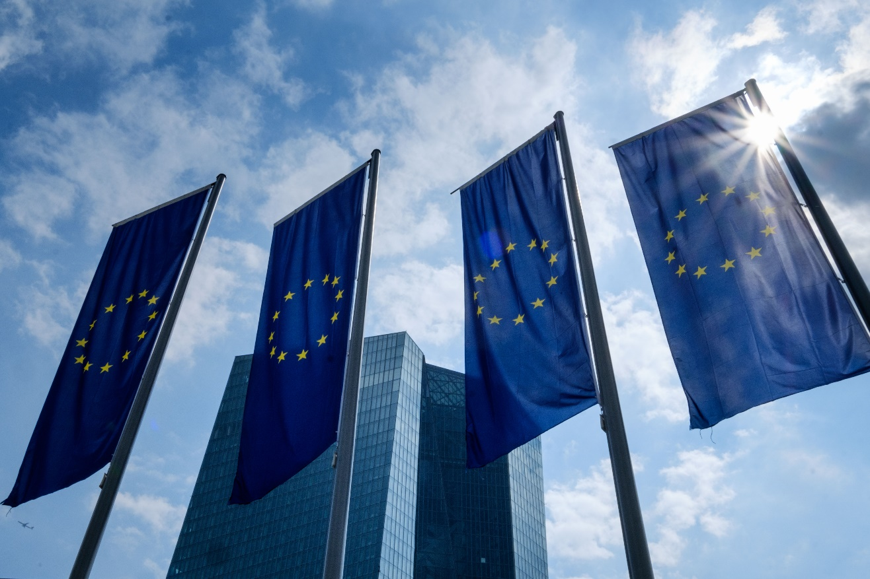
4.1 Aktuálny stav projektu D€
Zelená pokračovaniu projektu
Rada guvernérov schválila v októbri 2023 začatie prvej prípravnej fázy digitálneho eura s cieľom položiť základy potenciálneho digitálneho eura
Legislatíva Európskej komisie
Európska komisia predložila na diskusiu:
návrh Nariadenia o zavedení digitálneho eura
návrh Nariadenia o zákonnom platidle euro bankoviek a mincí

Slide 22
4.2 Časový harmonogram
i
18/10
Schválenie
1.č. Prípravnej
fázy
Schválenie
Prieskumnej fázy
Návrh legislatívy
Schválenie
ďalšej fázy podlieha schváleniu GC
ROZHODNUTIE
vydávať D€
Spustenie
vydávania D€
2021
2022
2023
2024
2025
2027
?
Q4 Štart
Prieskumnej fázy
Q4 Štart
1.č. Prípravnej fázy
Q4 Štart
ďalšej fázy
ŠTART
Prieskumná fáza
Prípravná fáza – 1.časť
Ďalšia fáza (nov. 2025 – december 2027)
Popis produktu
Prístup k D€
Zúčtovací model
Kompenzačný model
Návrh legislatívy
Výber dodávateľov platformy & infraštruktúry pre D€
Riešenie technických aspektov
Experimentovanie
Finalizovanie príprav D€
Začatie s vývojom, testovaním a pilotom
Príprava na úplne spustenie vydania D€
22

Slide 23
Ďakujem pekne za Vašu pozornosť
Otázky ?

